Slide 1
Номинация « физика» Научно-исследовательская работа «Кто ходит по воде?»
Международная космическая олимпиада школьников
Исполнитель:
Корольчук Ульяна Эдуардовна
8-в класс
МБОУ СОШ №8 города Мытищи
Научный руководитель проекта:
учитель физики
Морыженкова Елена Александровна
2021 г.

Slide 2
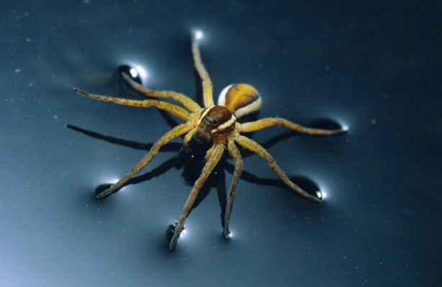
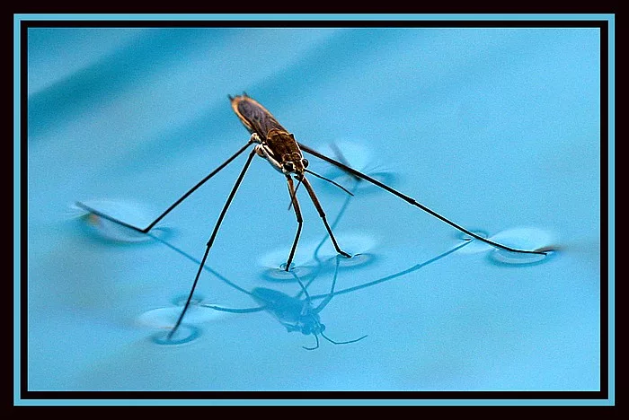
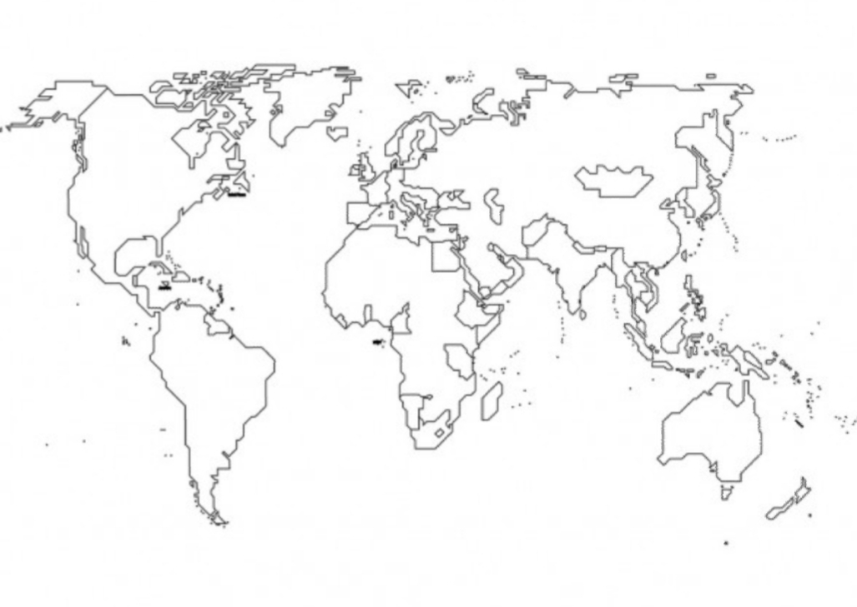
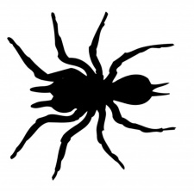
Но как же им это удаётся?
Некоторые насекомые с лёгкостью могут передвигаться по водной глади. Для них это так же обыкновенно, как и для нас с вами ходить по земле!

Slide 4
В данной работе
Предмет исследования: передвижение пауков по воде
Гипотеза: пауки могут передвигаться по воде из-за небольшого веса, множества лапок и их особенной формы и размера
Цель: выяснить, как и какие пауки могут передвигаться по воде
Задачи: 1) узнать, почему возникает поверхностное
натяжение;
2) выяснить, от чего зависит сила поверхностного
натяжения;
3) определить, кто может ходить по воде
4) узнать, как влияет невесомость на поверхностное натяжение

Slide 5
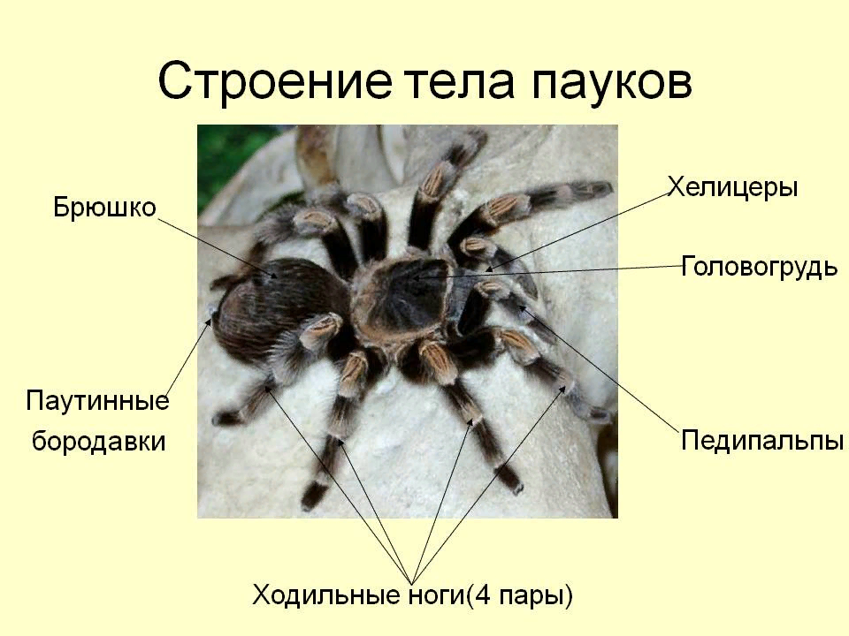
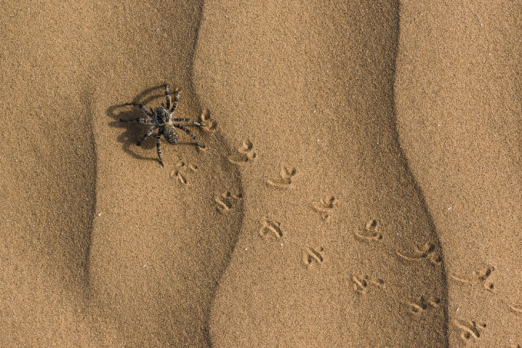
Для хождения по воде в первую очередь конечно же важны лапки. Но у всех ли пауков они одинаковые?
У мастеров паутины 8 лапок, а у насекомых 6. Есть у пауков и дополнительные конечности — хелицеры. Однако формы ходильных лапок тоже разнообразны! Но зависит ли сила поверхностного натяжения от формы тела (лапки паука)?

Slide 6
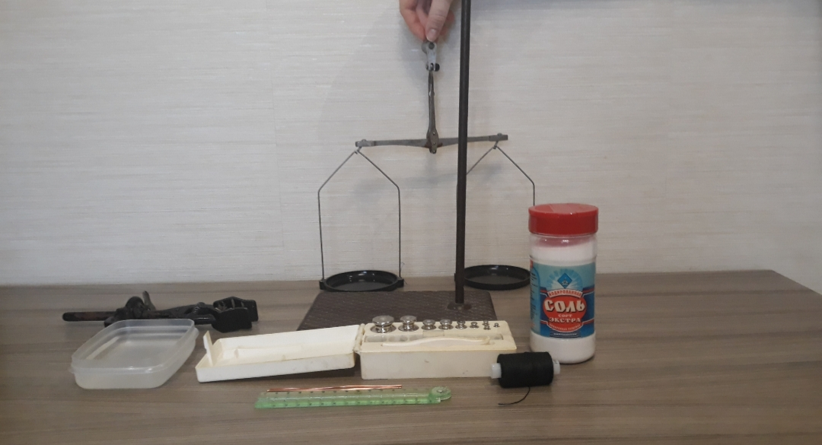
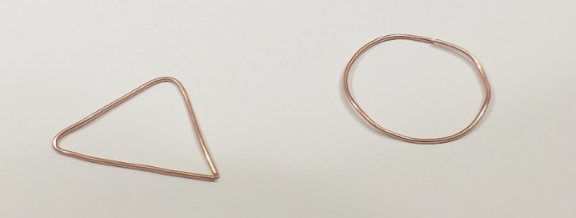
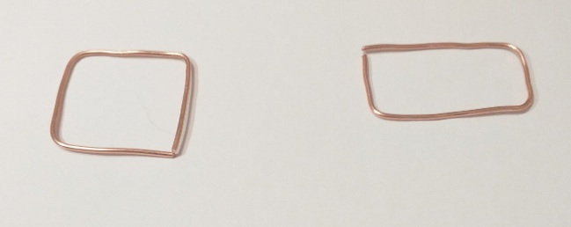
Проведём исследование. Выясним, зависит ли сила поверхностного натяжения от формы тела. За лапки пауков возьмём проволоку разной формы: окружность, треугольник, квадрат и прямоугольник
длина проволоки одинаковая)
Оборудование для эксперимента по измерению силы поверхностного натяжения
Штатив
Муфта
Лапка
Разновесы
Медная проволока
Вода
Соль
Нитки

Slide 7
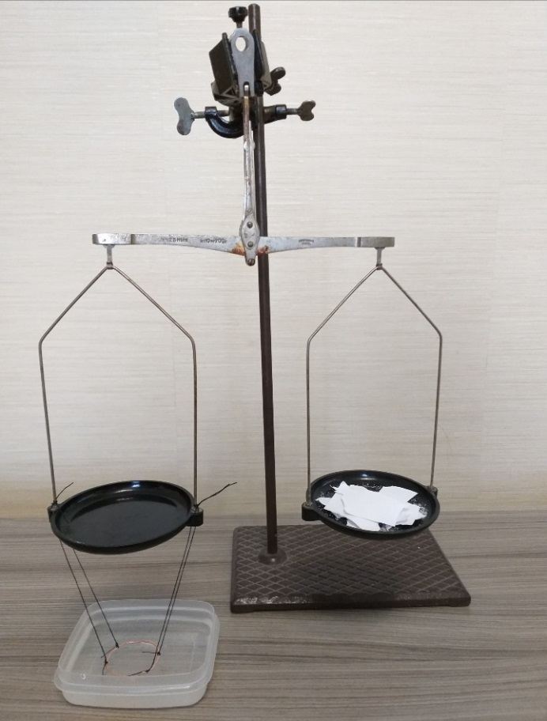
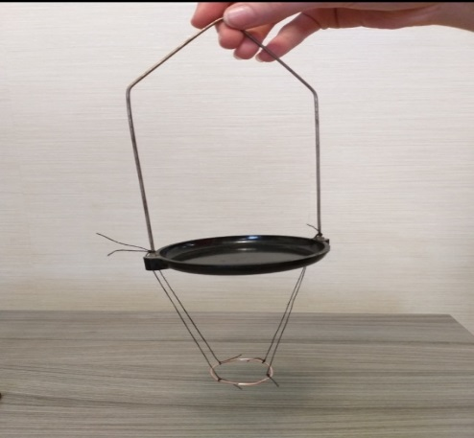
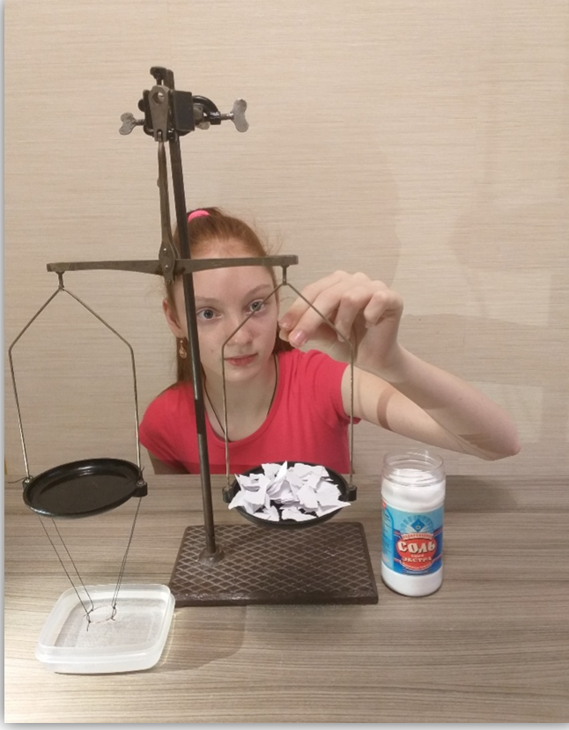
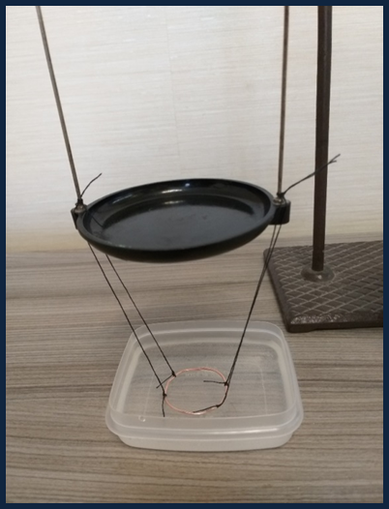
Основные этапы эксперимента
1. Подвесим кольцо из проволоки к чаше весов
2. Уравновесим весы так, чтобы кольцо из проволоки касалось поверхности воды
3. В чашу с бумажками насыпаем соль до тех пор, пока кольцо из проволоки не оторвётся от воды.

Slide 8
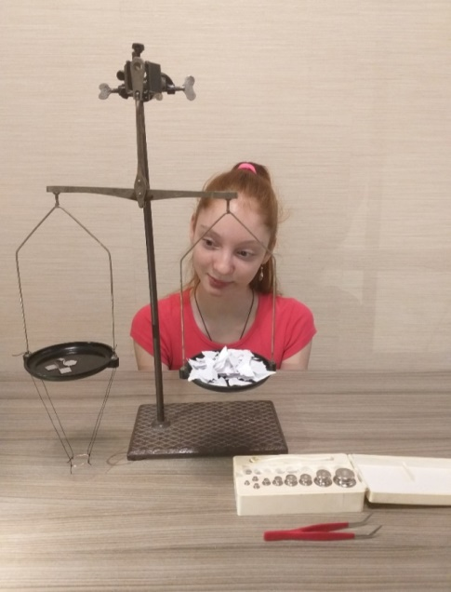
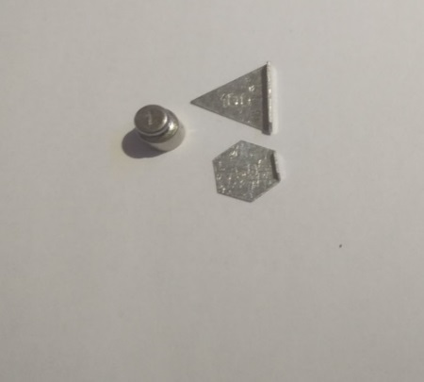
1.
2.
3.
4. Затем уравновешиваем весы с помощью гирек, находим массу соли.
На 1 и 2 фотографии видно действие силы поверхностного натяжения на проволоку
Вес соли, найденный при проведении опыта, равен половине силы поверхностного натяжения, так как пленка жидкости имеет две поверхности
Fпов. натяж. = Pсоли*0,5
где P=m*g
m – масса ,кг
g – ускорение свободного падения
(9,8 Н/кг)
1 грамм
150 миллиграмм

Slide 9
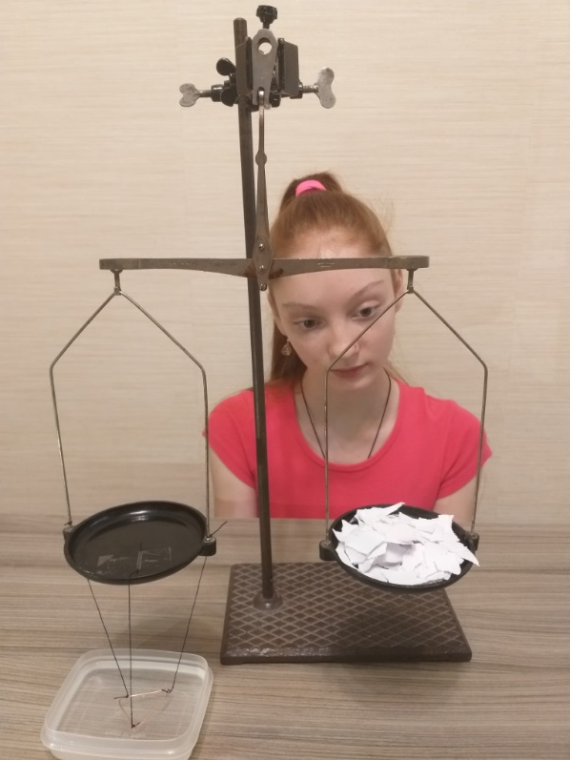
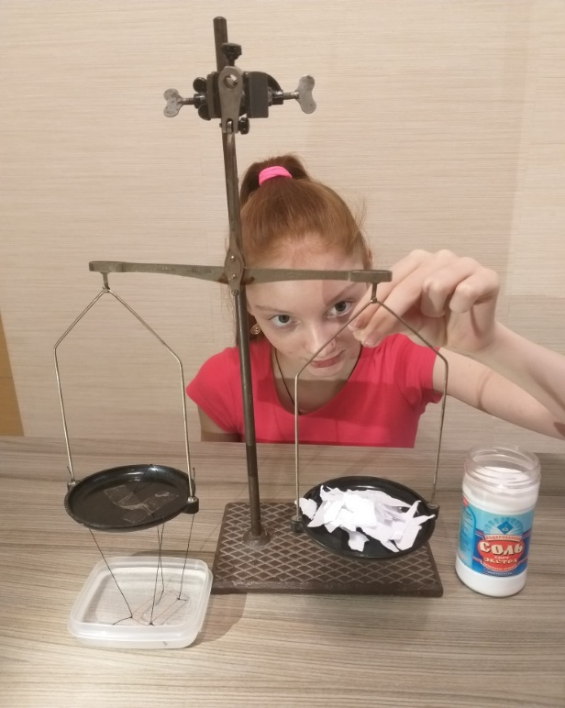
5. Повторяем эксперимент со всеми фигурами, сделанными из проволоки.
6. Результаты измерений
№ опыта | Название фигуры из проволоки | Масса гирек, г | Fпов. натяж, Н
1 | окружность | 1,150 | 0,0115*0,5
2 | треугольник | 1,310 | 0,0131*0,5
3 | квадрат | 1,500 | 0,015*0,5
4 | прямоугольник | 1,670 | 0,0167*0,5
Вывод: сила поверхностного натяжения зависит от формы тела (лапок пауков)

Slide 10
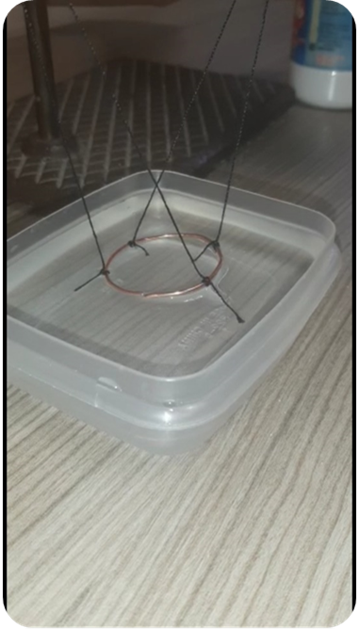
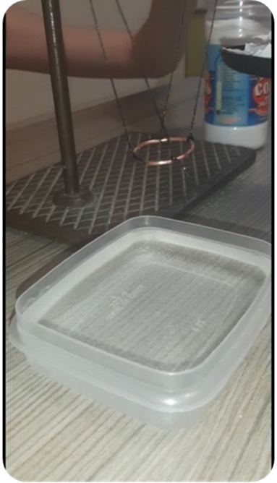
Будет ли зависеть сила поверхностного натяжения от размера лап?
Проведём второй эксперимент
Возьмём 2 кусочка проволоки разной длины
Результаты эксперимента
№ опыта | Длина, м | Масса гирек, г | Fпов. натяж, Н
1. | 0,068 | 1,150 | 0,0115*0,5
2. | 0,081 | 1,200. | 0,0120*0,5
Сделаем из них 2 окружности
разного размера
Вывод: размер тела (лапок паука) влияет на силу поверхностного натяжения. Чем длиннее лапки, тем больше сила поверхностного натяжения

Slide 11
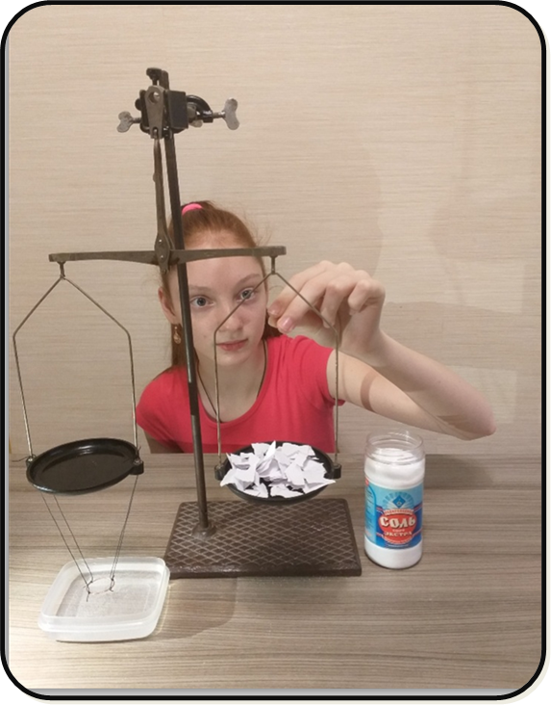
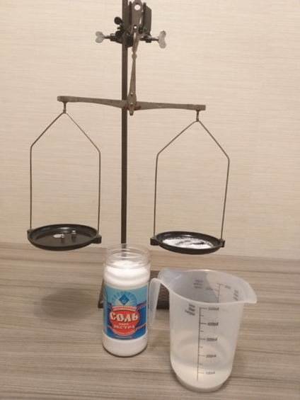
Проведём третий опыт,
где возьмём проволоку одинаковой формы и размера, но воду будем брать как пресную, так и солёную.
Результаты опыта
№ опыта | ρ кг/м³ | Масса гирек, г | Fпов. натяж, Н
1. | 1000 | 1,150 | 0,0115*0,5
2. | 1030 | 1, 200 | 0,0120*0,5
Вывод: сила поверхностного натяжения, действующая в солёной воде, больше, чем в пресной. Значит по поверхности соленой воды паучкам ходить легче
Для изготовления морской воды
в домашних условиях
в одном литре нужно
было растворить 35 г соли.

Slide 12
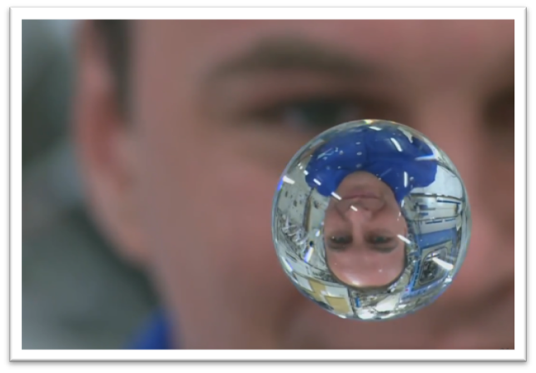
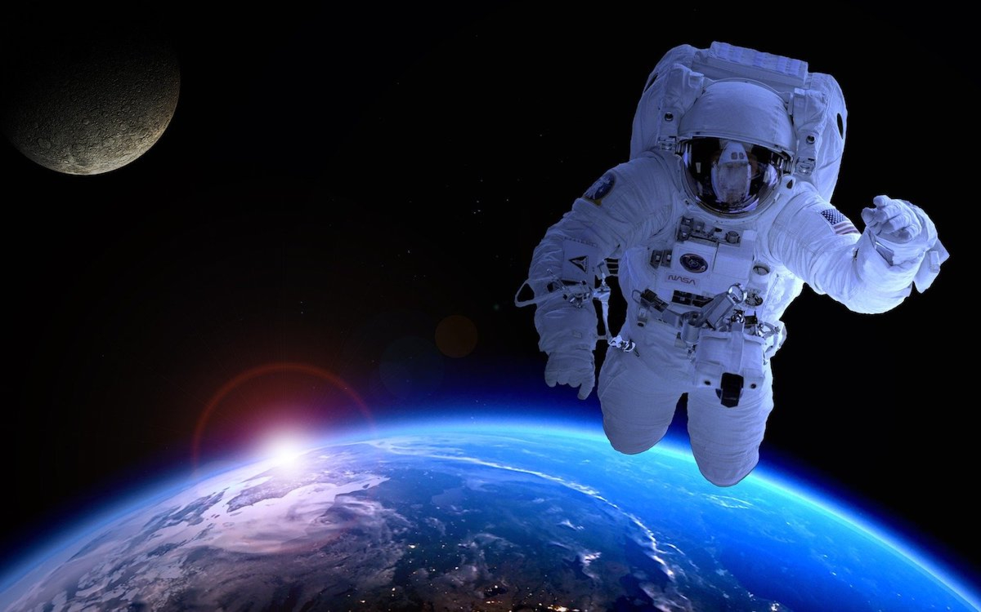
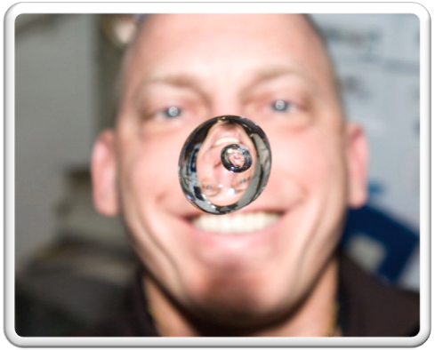
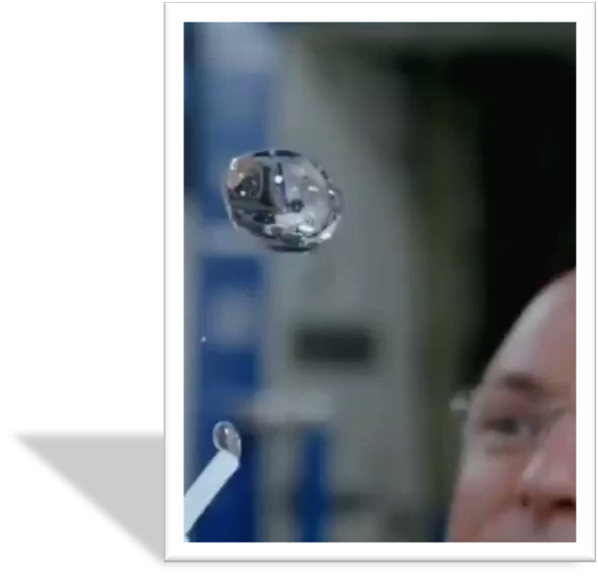
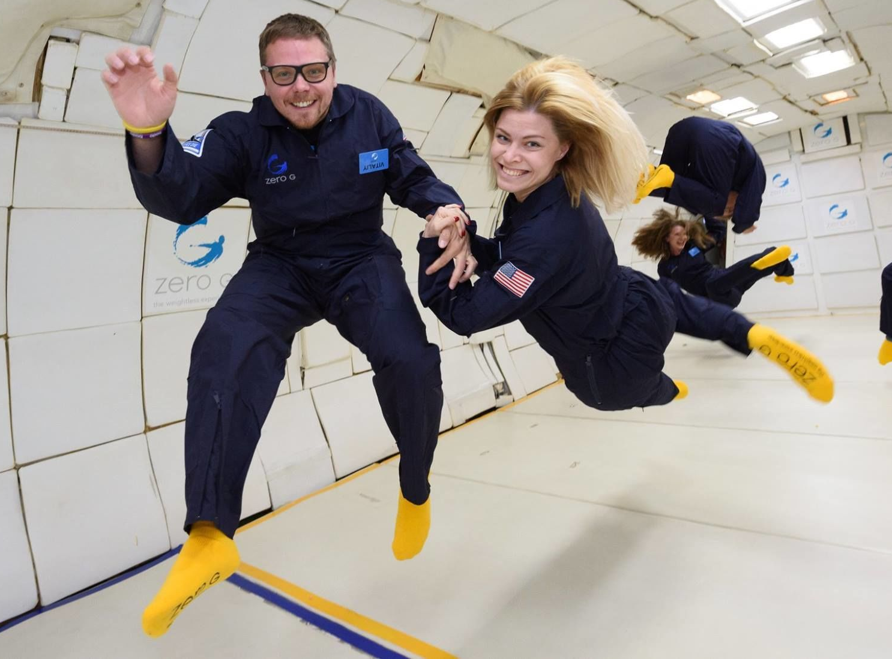
Невесомость и жидкости

Slide 13
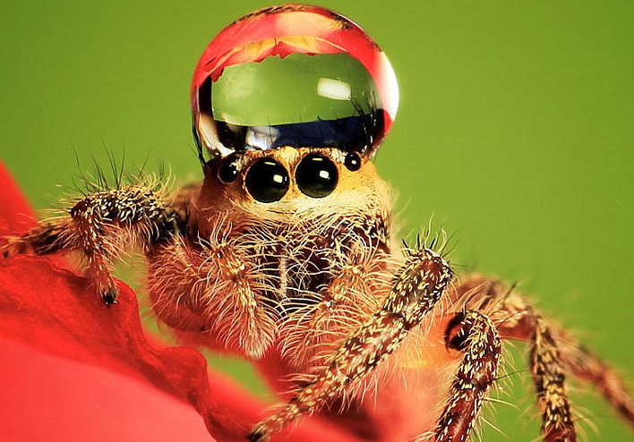
Смог бы паук ходить по воде под действием невесомости?
Я сделала вывод, что паучок смог бы ходить по капле, находясь в невесомости.

Slide 14
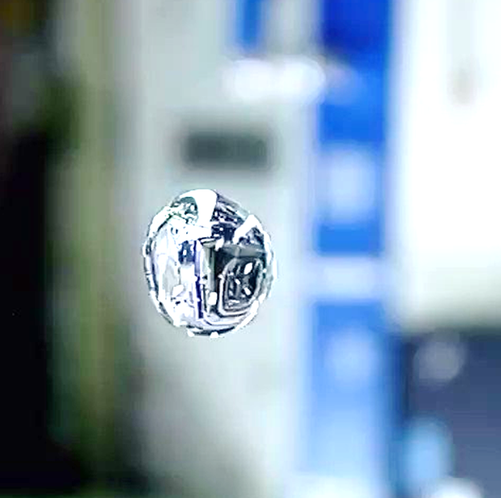
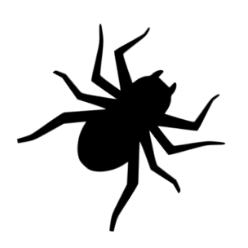
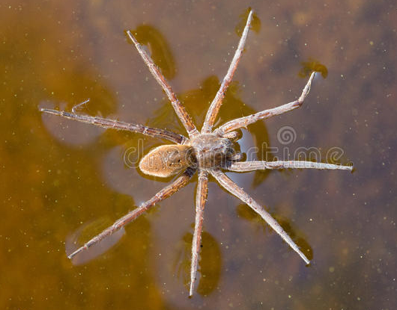
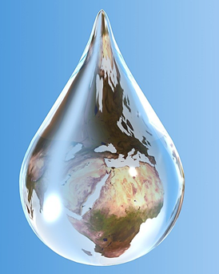
Заключение
Благодаря проведённым экспериментам мне стало известно, что же влияет на силу поверхностного натяжения, действующую на ножки паучков.
Было бы очень здорово, если бы результат эксперимента проверили в условиях МКС.

Slide 15
Спасибо за внимание!

